Slide 1
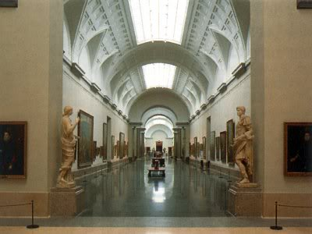
Музика і візуальні види мистецтва

Slide 2
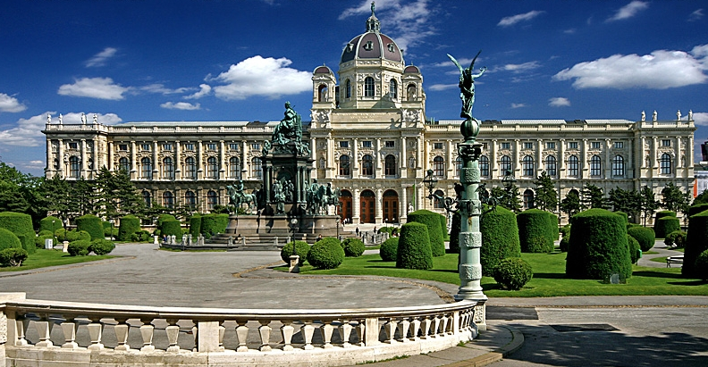
Мандрівка
У музеї мистецтв

Slide 3
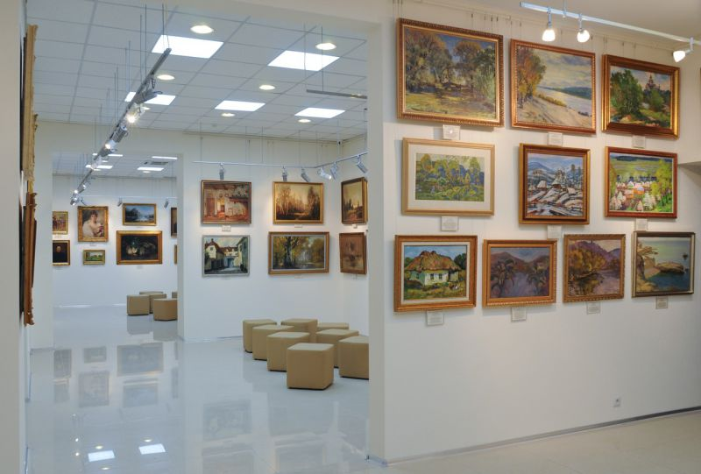
Перша зала
Живопис

Slide 4
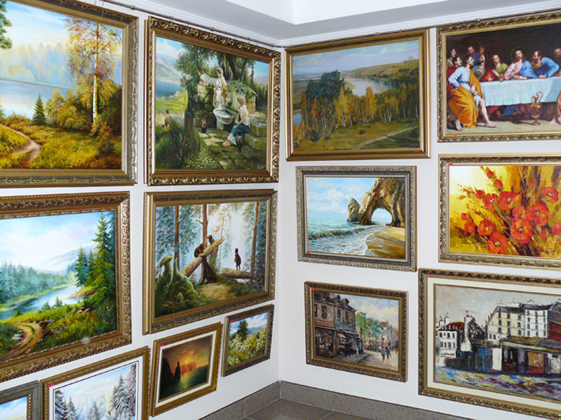
Живопис, як і музика, був і залишається незмінним супутником духовного життя людини.

Slide 5
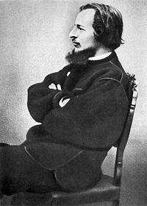
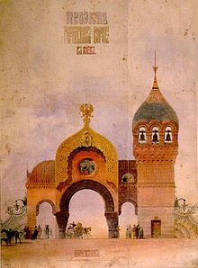
Віктор Гартман «Міські ворота в Києві».

Slide 6
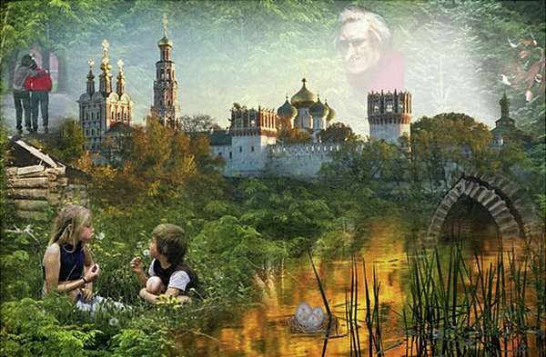
М. Мусоргський.
«Богатирські ворота» з фортепіанної сюїти «Картинки з виставки».

Slide 7
Поміркуємо
Яка музика звучала — вокальна чи інструментальна?
Про що вам розповіла музика?
Чим картина В. Гартмана схожа з твором М. Мусоргського?
Чи вдалося композитору передати зміст картини за допомогою музичних звуків?

Slide 8
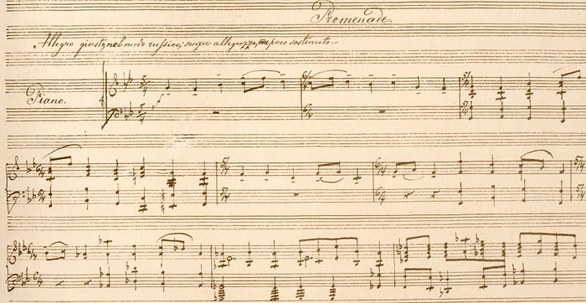
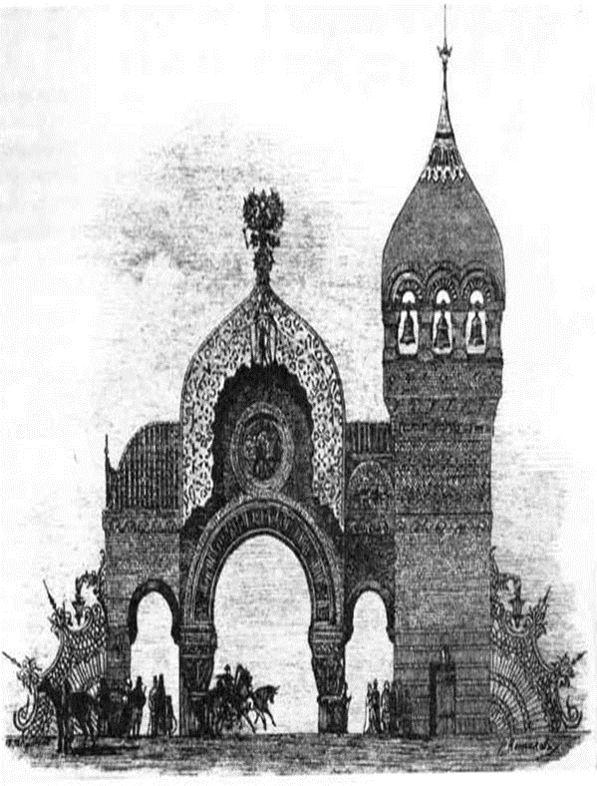
Прогулянка
Фортепіанна сюїта М. Мусоргського «Картинки з виставки» була створена 1874 року і присвячена пам’яті друга композитора — художника й архітектора Віктора Гартмана. Це програмний твір, що складається з 10 п’єс, пов’язаних між собою темою-інтермедією «Прогулянка».
Поштовхом для створення п’єси «Богатирські ворота» став ескіз В. Гартмана до його архітектурного проекту міських воріт, виконаного в давньоруському стилі.

Slide 9
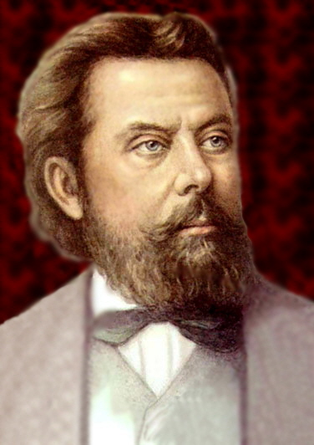
Модест Петрович Мусоргський — видатний російський композитор XIX століття.
Автор опер, творів для оркестру, фортепіано, хорів, романсів.
У своїй творчості композитор звертався до російського фольклору та національних сюжетів. В операх «Борис Годунов» та «Хованщина» йому вдалося розкрити образи простого народу.
М. П. Мусоргський

Slide 10
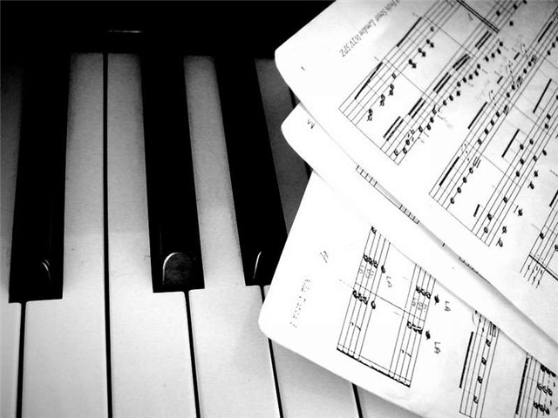
Підсумок у першій залі
У кожному творі живопису художник створює настрій або сюжет за допомогою ліній, кольору та інших засобів виразності. Музика теж може мати настрій, сюжет, який створюється за допомогою звуків, музичного інструмента або голосу.

Slide 11
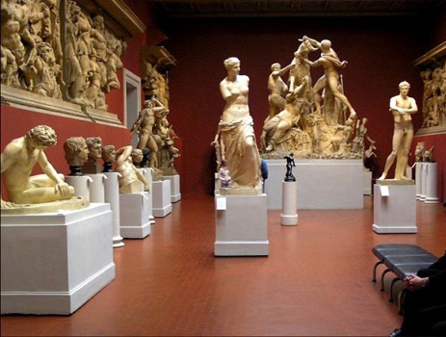
Друга зала
Скульптура

Slide 12
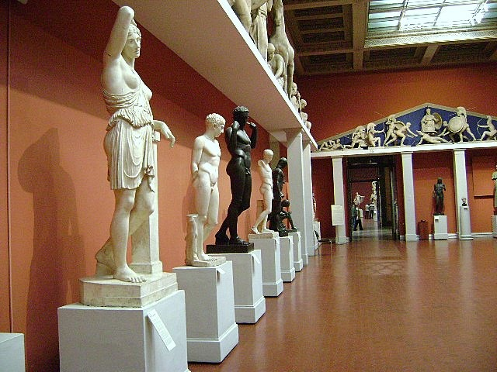
Художня мова скульптури — виразна, чітка об’ємно-пластична форма, через яку мистець розкриває зміст твору, доносить до глядача свій задум.

Slide 13
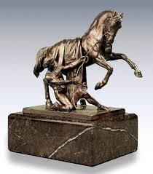
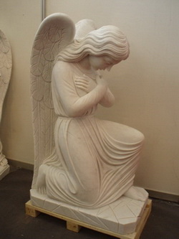
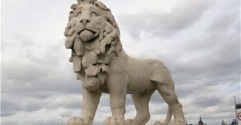
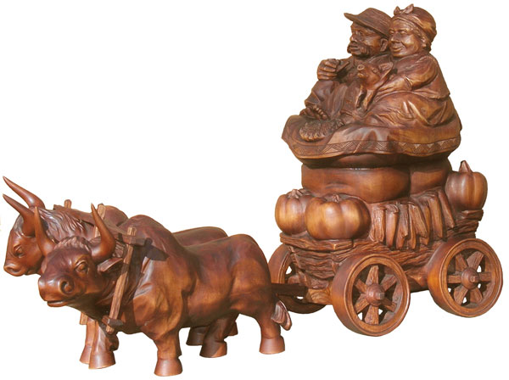
З бронзи
З глини
З каменю
З дерева

Slide 14
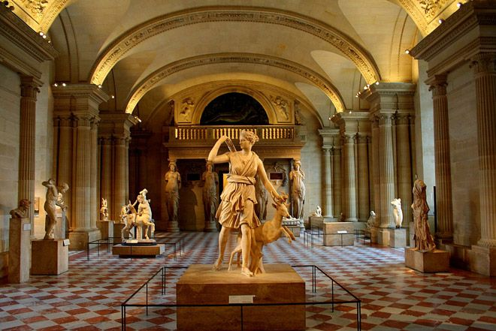
Підсумок у другій залі
Скульптурні твори мають спільні риси з музичним мистецтвом і теж вміють «звучати». Це застигла музика бронзи, каменю, гіпсу тощо.

Slide 15
Менует (фр. menuet — маленький крок) — старовинний французький народний танець. Походить від повільного народного хороводного танцю провінції Пуату. За часів короля Людовика XIV став придворним танцем.

Slide 16
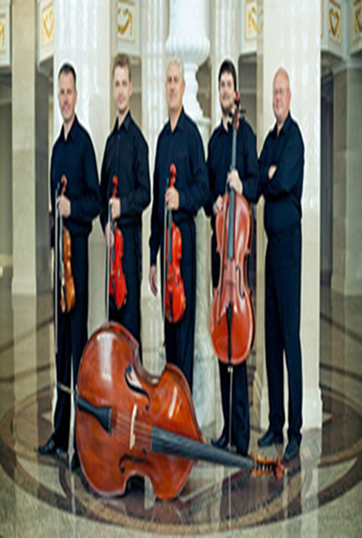
«Менует»

Slide 17
Аналіз музичного твору
Яка музика звучала — вокальна чи інструментальна?
Про що розповідав цей твір?
Розгляньте скульптурну групу. Чи «танцюють» вони під цю музику?
Чи вдалося «оживити» скульптури за допомогою музики?

Slide 18
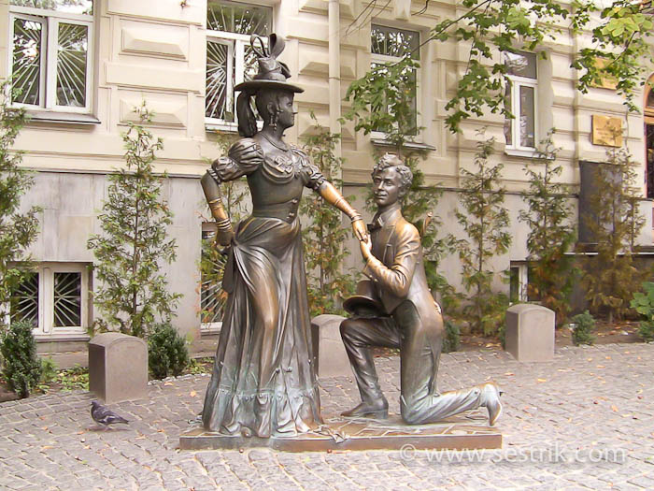
Скульптура ”За двома зайцями”

Slide 19
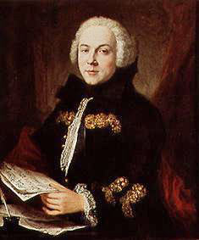
ЛУЇДЖІ БОККЕРІНІ італійський віолончеліст і композитор XVIII століття
Вже в 13 років Боккеріні виступав як віолончеліст з концертами у своєму рідному місті Лукка. Пізніше грав в оркестрі міського театру Лукки. Щоб показати своє мистецтво в Європі, зробив велике турне. Він побував у Відні, Парижі - найбільших музичних центрах Європи. У цей же час Боккеріні починає свою композиторську діяльність.
У 1769 році Боккеріні потрапив до Мадрида, де і влаштувався. Деякий час служив придворним музикантом і композитором інфанта Луїса. У 1787 отримав від прусського короля Фрідріха Вільгельма II замовлення на твір різних творів. За присвячені королю твори Боккеріні отримав звання придворного композитора.
У цей час композитор ще жив у Мадриді і знаходився у скрутному матеріальному становищі у зв'язку зі смертю інфанта. Незабаром він познайомився з вельможею Маркезе Бенавенте, який був пристрасним любителем гітари. На його замовлення багато зі своїх камерних творів обробив Боккеріні так, щоб у них була присутня партія гітари.

Slide 20
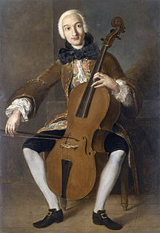
Боккеріні був дуже плідним композитором. Серед його творів дещо ораторій, кантат, мес, опер. Головне місце в його творчості займає інструментальна музика (близько 450 творів).
Твори Боккеріні - характерні твори італійської інструментальної музики. Він був яскравим представником так званого «галантного стилю». Прості, співучі, іноді меланхолійні мелодії Боккеріні, блискуче технічна майстерність принесли композиторові велику популярність ще за життя.
Творчість Боккеріні вплинуло на музику віденських класиків, в тому числі на Моцарта.
ОСНОВНІ ТВОРУ
20 симфоній
7 концертів
Більше 100 струнних квартетів
125 струнних квінтетів
60 струнних тріо
Близько 60 камерних творів для різних складів
Ораторії, кантати, меси

Slide 21
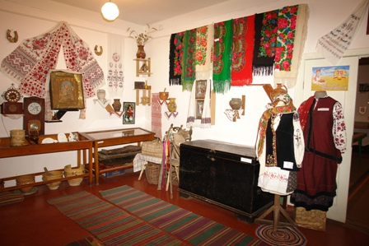
ТРЕТЯ ЗАЛА
Декоративно-прикладне мистецтво

Slide 22
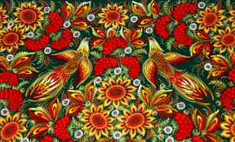
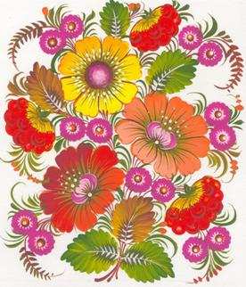
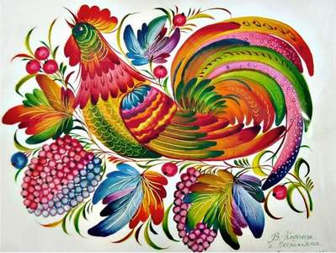
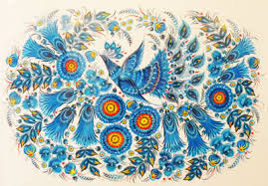
Розпис Петриківський

Slide 23
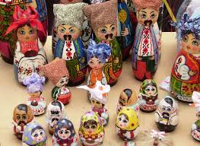
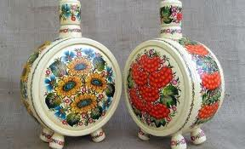
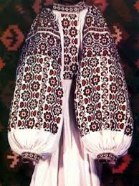
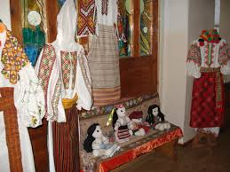
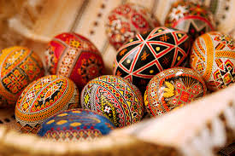
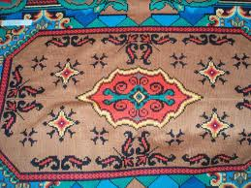
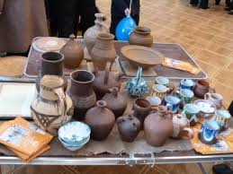
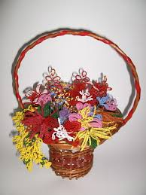
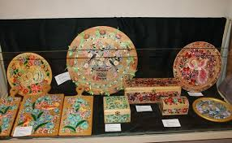

Slide 24
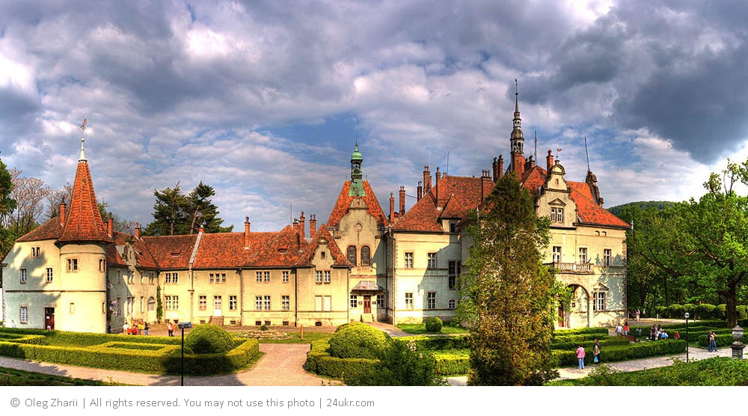
Архітектура як вид мистецтва статична, просторова. Художній образ тут створюється необразотворчим способом. Він відображає визначені ідеї, настрої та бажання за допомогою співвідношення масштабів, мас, форм, кольору.
Замок сім'ї Шенборн - старовинний палац, пам'ятник архітектури XIX століття, головна визначна пам'ятка селища Чинадієво (Мукачівський район) розташованого в центрі Закарпатської області.

Slide 25
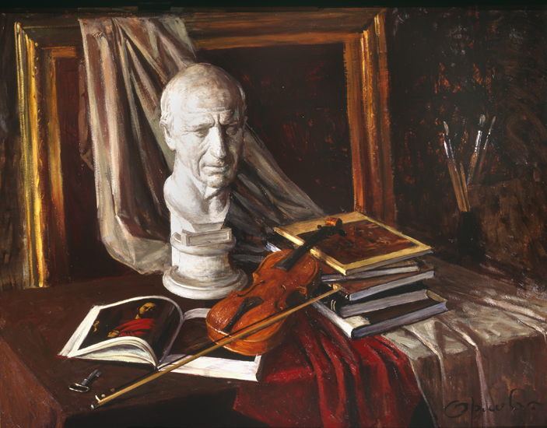
Загальний підсумок
Візуальні твори (живопис, скульптура, декоративне мистецтво) мають спільні риси з музичним мистецтвом і вміють «звучати».

Slide 26
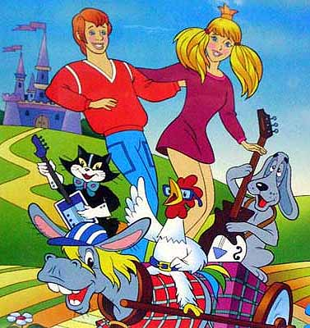
«Пісенька друзів» з мультфільму «Бременські музиканти».
Сл. Ю. Ентіна, муз. Г. Гладкова.

Slide 27
Узагальнення вивченого матеріалу
Як пов’язані музика та візуальні мистецтва? Поміркуйте, що між ними спільного, а що відмінного.
Які спільні засоби виразності мають живопис та музика?
Що поєднує архітектуру й музику?
Які музичні жанри поєднують музику та візуальні образи?
Твори яких композиторів звучали на уроці? В чому особливість кожного твору?

